Slide 1
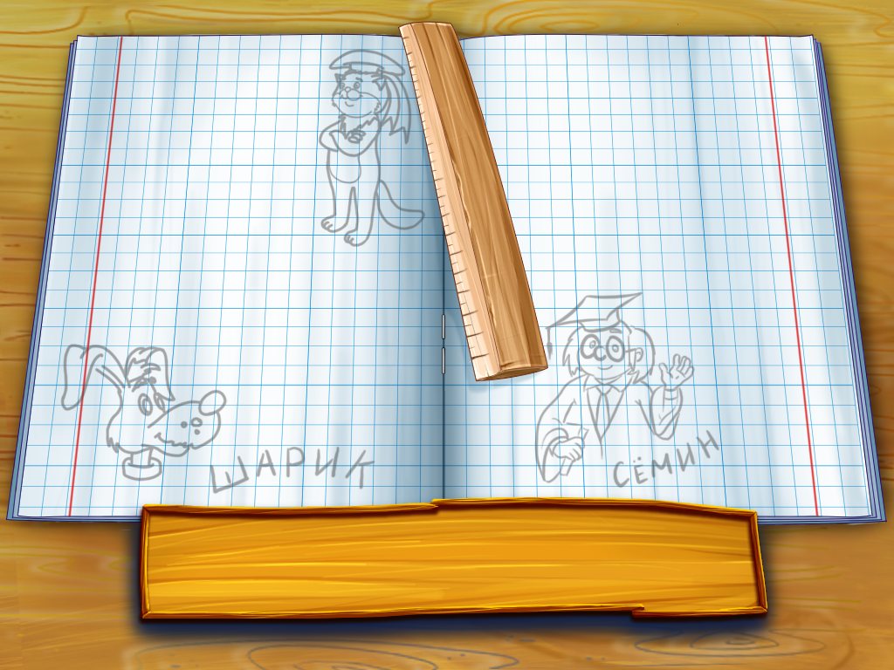
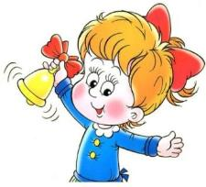
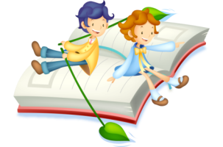
День знаний
Автор:Мизонова Ольга Владимировна
Г. Сызрань
учитель начальных классов

Slide 2

1 СЕНТЯБРЯ-ДЕНЬ ЗНАНИЙ.
Какой государственный праздник
отмечает наша страна 1 сентября?
Учёба, здравствуй!
Школа, здравствуй!
Идём за знаньями в поход!
Сегодня праздник!
Школьный праздник!
Встречаем мы учебный год!

Slide 3

Почему день знаний отмечают 1 сентября?
Официальным праздником первое сентября стало только в 1984 году по учреждению Верховного Совета СССР.
1 сентября открывает начало учебного года. Весь сентябрь принято считать месяцем познаний.
В этот день не только торжественно открываются двери учебных заведений.
1 сентября знаменует собой силу человеческого ума, призванного служить во благо человечества и всей природы!

Slide 4
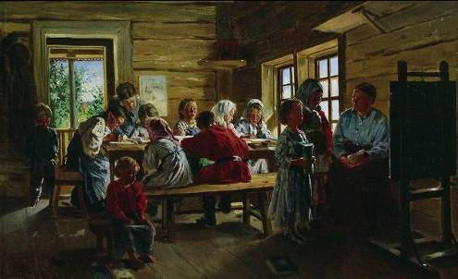
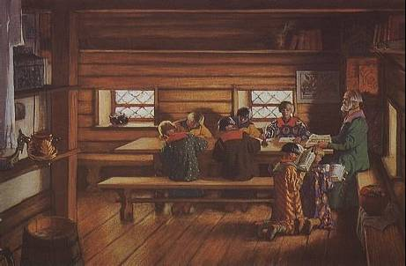
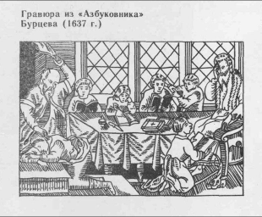
ШКОЛА В ПРОШЛОМ.
Картина В.Е. Маковского
Картина Н.П. Богданова-Бельского «Устный счет».
Кустодиев Б.М. Земская школа в Московской Руси
Картина В.Е. Маковского

